Slide 1
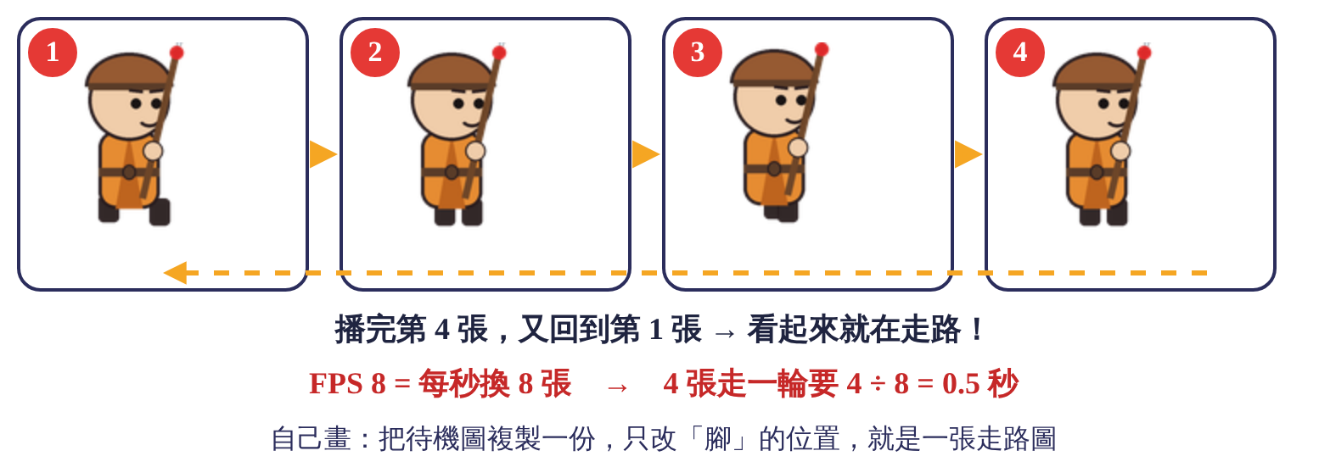
三國大亂鬥（中）
我的武將動起來
今天你是設計師：先想好、自己做、自己試、自己調

Slide 2
今天的 4 個任務
5
6
7
8
製作單
換上我的圖
動起來
看程式
先設計我的武將
畫圖、生圖、去背
逐格動畫
改一個數字試試
最後：用我做的武將比武大會！

Slide 3
設計師的四個步驟
1
想：先寫在講義上，要做成什麼樣子？
今天的 AI 規則
✅ 用 AI 生圖
✅ 問「這一行是什麼意思？」
❌ 叫 AI 改遊戲
❌ 叫 AI 幫你放圖片
全部用滑鼠自己做！
2
做：自己把東西放進遊戲（檢查器、動畫面板）
3
試：按 F5 玩玩看
4
調：不滿意？一次只改一個地方，再試一次

Slide 4
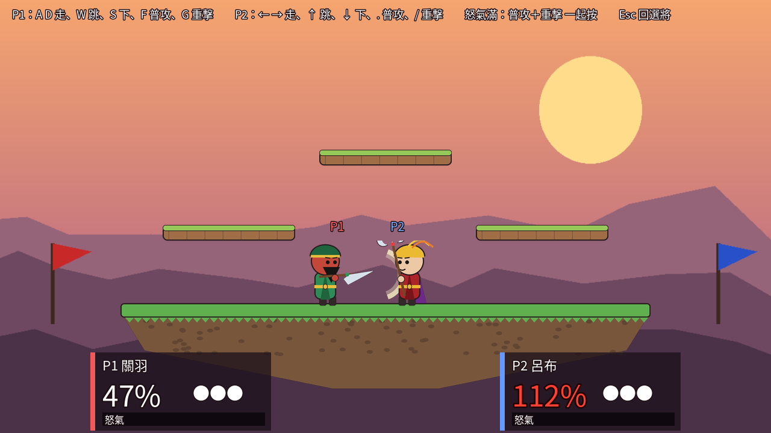
暖身：觀察動畫
注意看關羽
走路的時候？
跳起來的時候？
被打的時候？
🤔 先猜：動畫是怎麼做出來的？

Slide 5
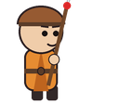
我的武將製作單
任務 5
先設計，再製作！

Slide 6
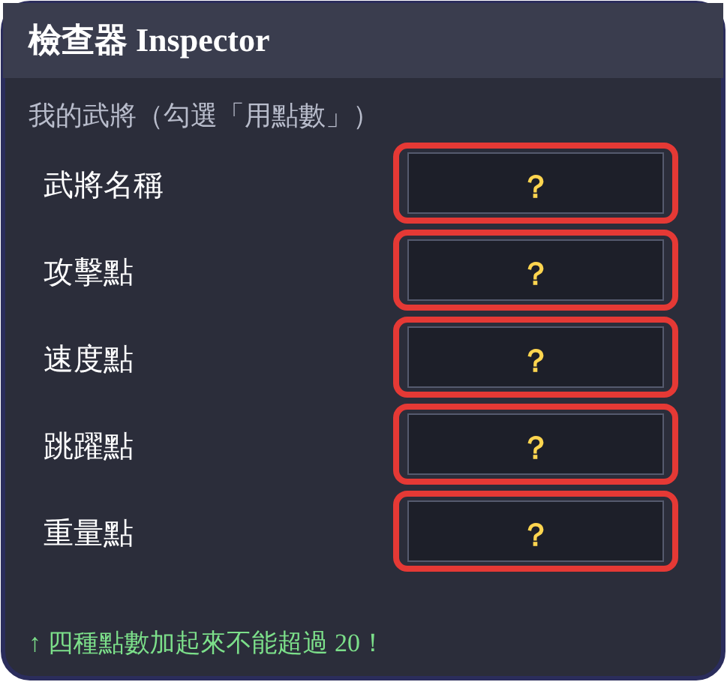
先寫製作單
📝 製作單
名字、一句話介紹
必殺技名稱
他的特色是什麼？
四種點數（加起來 ≤ 20）
每一個都寫「為什麼」
畫草圖、要準備哪些圖

Slide 7
換上我的圖
任務 6
6
畫一張、生一張、或改一張：臉要朝右！

Slide 8
三種方法，選一種（Godot 裡沒有畫圖工具）
✏️ 自己畫
🤖 AI 生圖
🔧 改現成的
小畫家或 Piskel
臉朝右、128×112、存 PNG
把樣子說清楚
下載圖片
複製 custom.png
用小畫家改
🤖 生圖範本
Q 版三國武將，全身，臉朝右，拿著＿＿，穿＿＿顏色的衣服，＿＿＿（其他特色），2D 遊戲角色，簡單線條，透明背景。

Slide 9
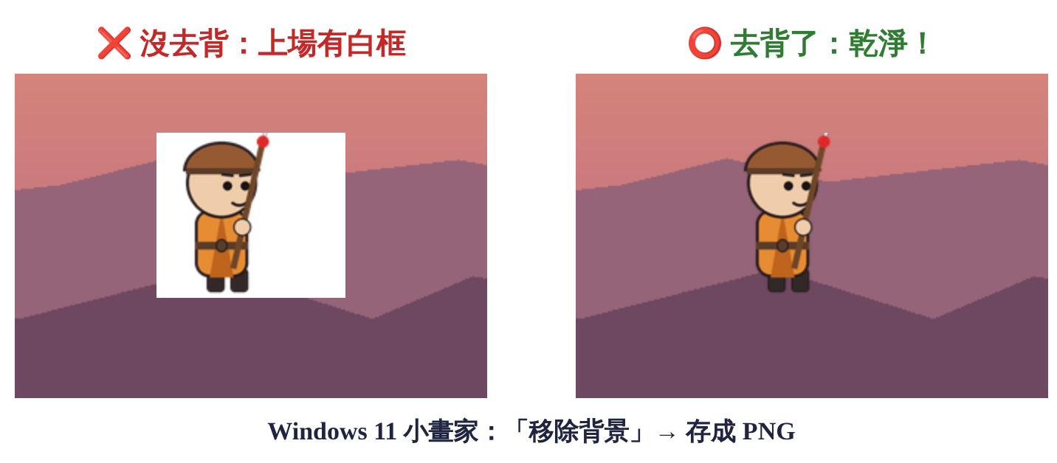
去背：不要白框

Slide 10
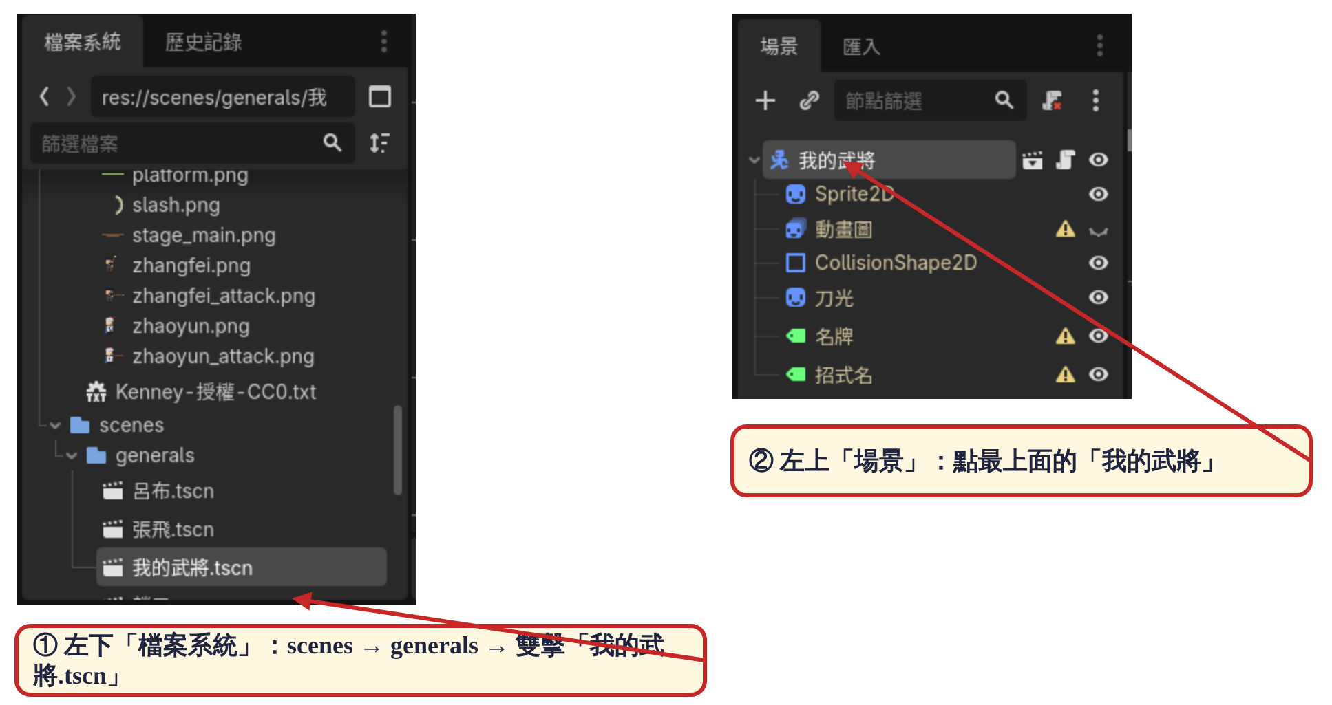
先打開我的武將

Slide 11
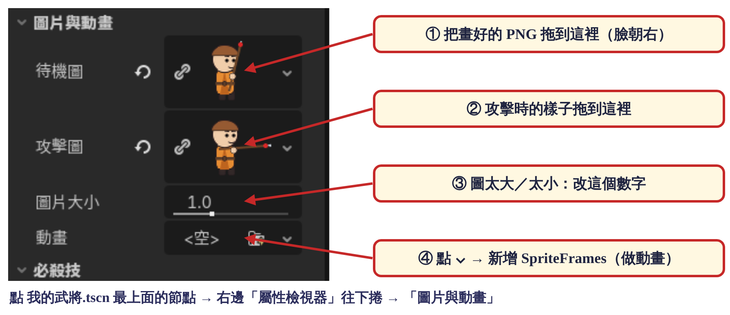
放進遊戲（全部用滑鼠）
🤔 先猜：我的圖寬 1024，原本 128。圖片大小要改成多少？（128 ÷ 1024）

Slide 12
出問題了？自己當偵探
狀況 | 可能是… | 怎麼修
武將看不見 | 圖片大小太小、沒存檔 | 改圖片大小、Ctrl+S
身體旁邊有白框 | 沒有去背 | 去背再存 PNG
往右走像倒退走 | 圖的臉朝左 | 小畫家水平翻轉
大到佔滿畫面 | AI 的圖很大 | 圖片大小 0.1～0.2

Slide 13
休息 5 分鐘
☕
喝水、動一動，等一下繼續！

Slide 14
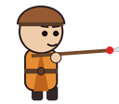
讓武將動起來
任務 7
動畫就是好幾張圖輪流換，像翻頁書

Slide 15
逐格動畫：一張一張換
🤔 先猜：4 張圖、FPS 8，走一輪要幾秒？

Slide 16
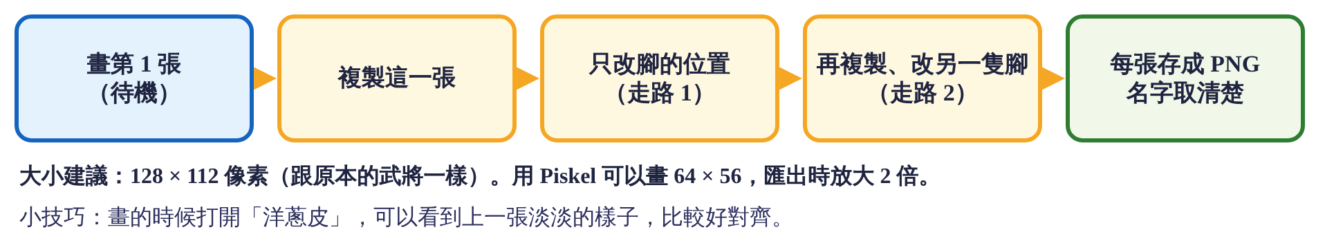
自己畫走路圖：用什麼畫？
🖌️ 小畫家
🟦 Piskel
⏱️ 來不及畫
另存一張
用選取工具移動腳
複製這一格 → 改腳
洋蔥皮幫你對齊
先用 assets/sprites/動畫/
custom_走路1、2 練習

Slide 17
① ② 打開我的武將（跟任務 6 一樣）

Slide 18
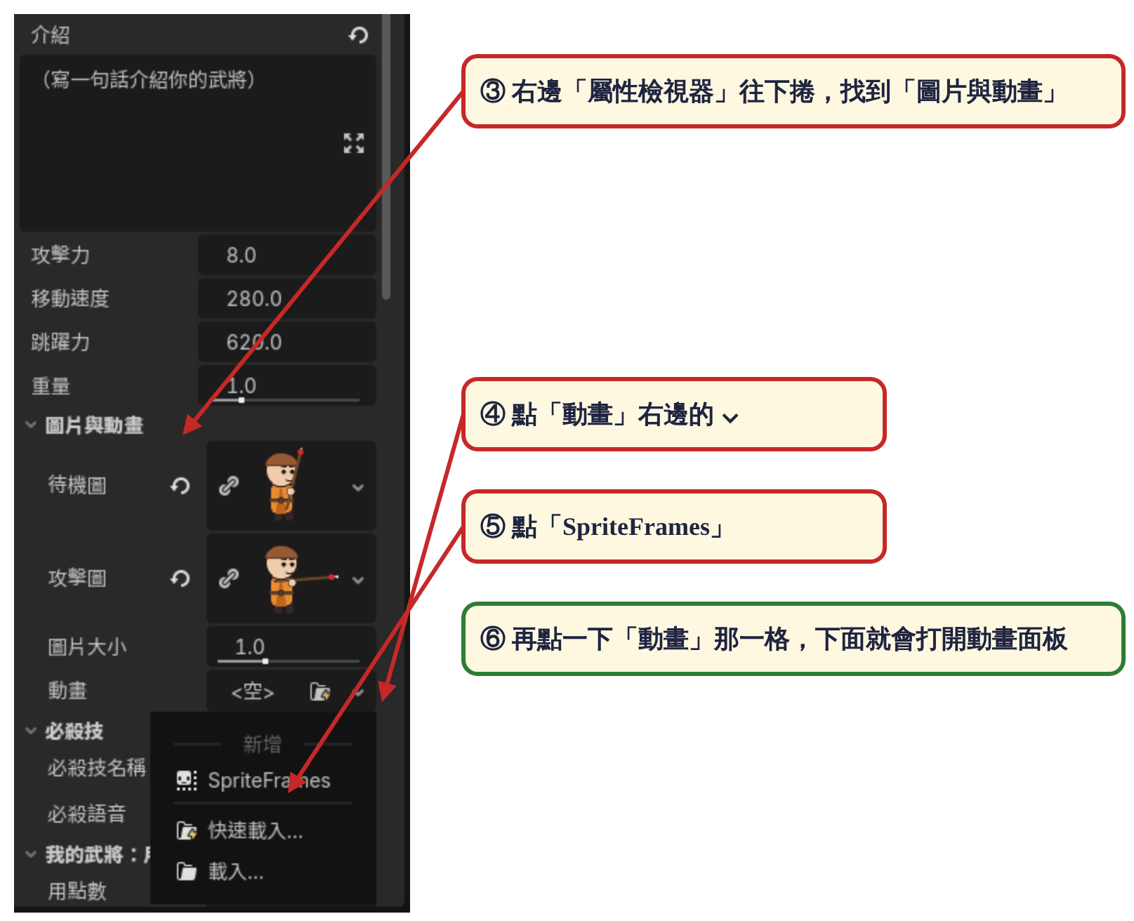
③～⑥ 新增 SpriteFrames

Slide 19
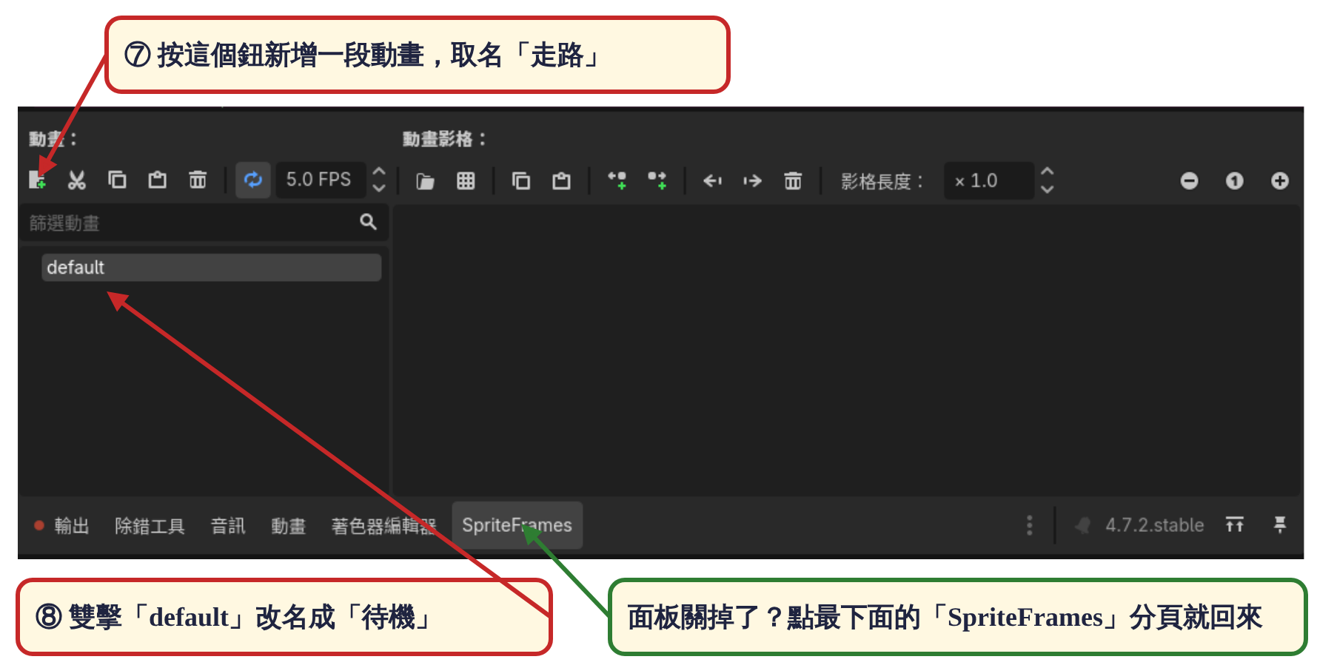
⑦ ⑧ 動畫面板：取名字

Slide 20
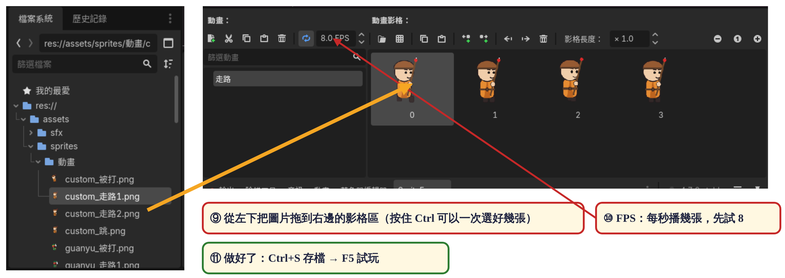
⑨～⑪ 把圖拖進去

Slide 21
檢查清單
1
③～⑥「動畫」→ 新增 SpriteFrames
⚠️ 名字要一模一樣
2
⑧ default 改名「待機」，放 1 張
待機、走路、跳、攻擊、被打
程式是靠名字找動畫的！
3
⑦⑨ 新增「走路」，放至少 2 張
4
⑩ 調 FPS ⑪ 存檔 → F5
🤔 先猜：FPS 改成 2？30？
5
（加分）跳、攻擊、被打

Slide 22
打開程式看一看
任務 8
8
剛剛用滑鼠做的事，程式裡長什麼樣子？

Slide 23
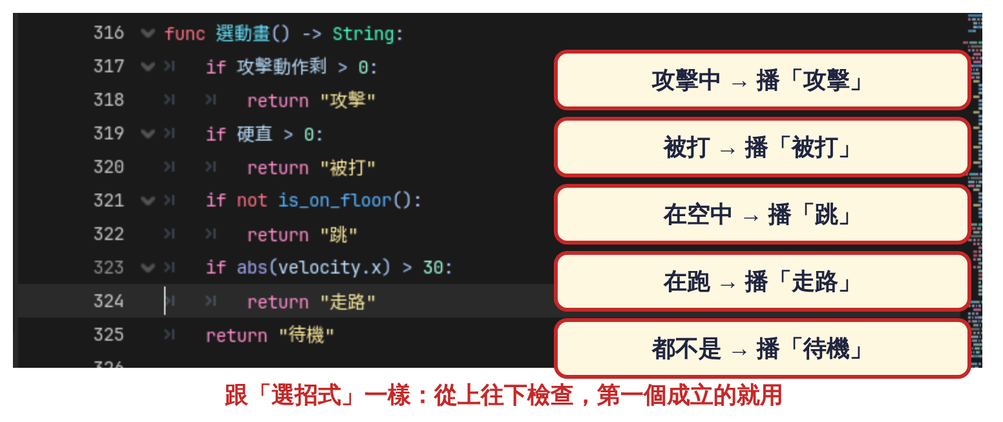
選動畫：從上往下檢查

Slide 24
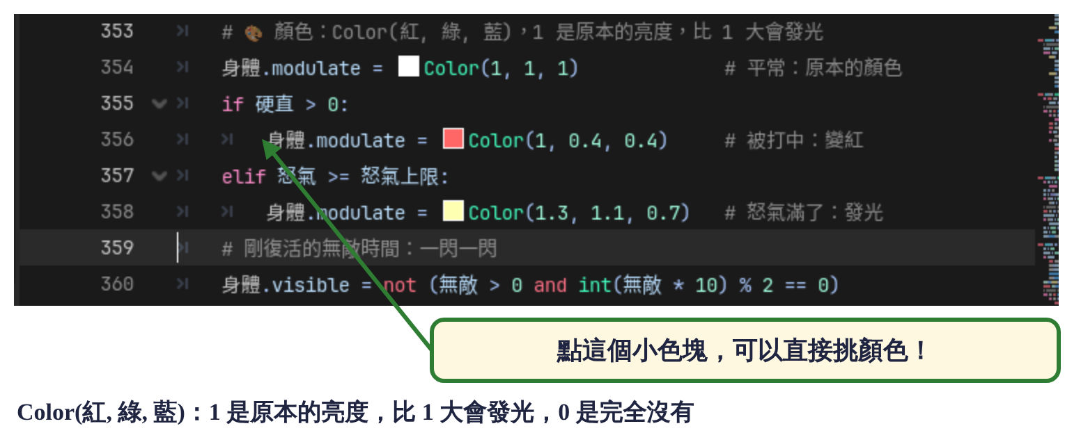
顏色：點小色塊就能挑

Slide 25
改改看：先猜再試
找這一行 | 改成 | 我猜會…
abs(velocity.x) / 250.0 | / 60.0
Color(1, 0.4, 0.4) | Color(0.4, 1, 0.4)
Color(1.3, 1.1, 0.7) | Color(0.6, 0.9, 2.5)
int(無敵 * 10) | int(無敵 * 30)
「走路」那兩行 | 搬到「攻擊」上面
一次只改一個 → F5 → 看完改回來（或決定留下）

Slide 26
比武大會：用我做的武將
 | 我的武將 | 老師的武將 | 誰贏？
第 1 戰
第 2 戰
第 3 戰
🏠 回家小問題
想讓武將「蹲下」：
要準備幾張圖？
動畫取什麼名字？
程式要多一個什麼樣的「如果」？

